Slide 1
PHP反序列化漏洞

Slide 2
01-序列化与反序列化
02-魔法函数
03-漏洞分析与复现
04-漏洞防范

Slide 3
序列化与反序列化
01

Slide 4
PHP简介
01
PHP的全称是Hypertext Preprocessor，意思是超文本预处理器。PHP是一种服务器端脚本语言，用于制作动态和交互式的网页。
该语言当初创建的主要目标是让开发人员快速编写出优质的web网站。PHP同时支持面向对象和面向过程的开发，使用上非常灵活。

Slide 5
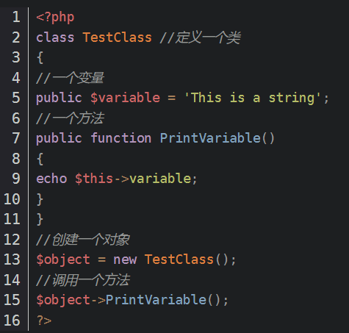
PHP面向对象编程
01
与我们学的其他编程语言一样，PHP语言也支持面向对象编程。
它将程序中的数据和操作数据的方法封装在一起，形成"对象"，并通过对象之间的交互和消息传递来完成程序的功能。

Slide 6
序列化与反序列化
01
类型 | 过程
序列化 | 对象—> 字符串
反序列化 | 字符串—>对象
序列化就是将一个对象转换成字符串。字符串包括，属性名，属性值，属性类型和该对象对应的类名。
反序列化则相反将字符串重新恢复成对象。

Slide 7
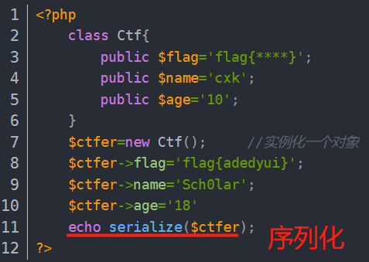
序列化
//输出结果O:3:"Ctf":3{s:4:"flag";s:13:"flag{abedyui}";s:4:"name";s:7:"Sch0lar";s:3:"age";s:2:"18";}
O代表对象，因为我们序列化的是一个对象
3代表类的名字长三个字符
Ctf 是类名
3代表这个类里有三个属性(三个变量)
s代表字符串
4代表属性名flag的长度
s:13:“flag{adedyui}” 分别代表字符串，属性长度，属性值

Slide 8
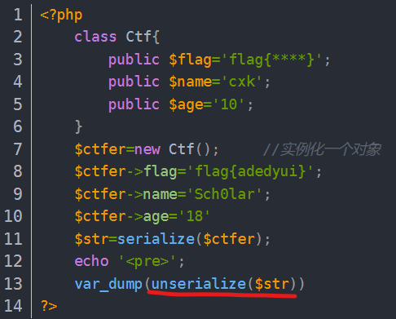
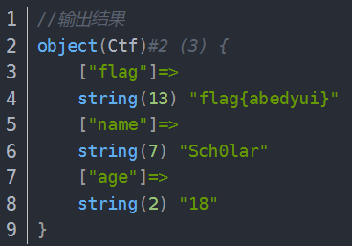
反序列化
01
请在此输入文字说明

Slide 9
PHP为何要序列化和反序列化？
01
为了保存对象的状态，或者在不同的系统或语言之间传输对象
PHP对象是存放在内存的堆空间段上的，PHP文件在执行结束的时候会将对象销毁。
我们可以把一个实例化的对象长久的存储在计算机磁盘上，需要调用的时候只需反序列化出来即可使用。
同时，这样也方便了对象在不同系统之间的传递。一方发送序列化数据，另一方反序列化即可完成传递。

Slide 10
魔法函数
02

Slide 11
魔法函数
__construct() 当对象创建（new）时会自动调用。但在 unserialize() 时是不会自动调用的。
__destruct() 当一个对象销毁（反序列化）时被调用
__toString() 当一个对象被当作一个字符串使用时被调用
__sleep() 在对象在被序列化之前立即运行
__wakeup() 将在序列化之后立即被调用

Slide 12
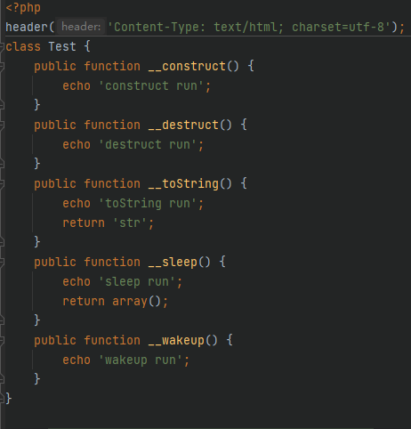
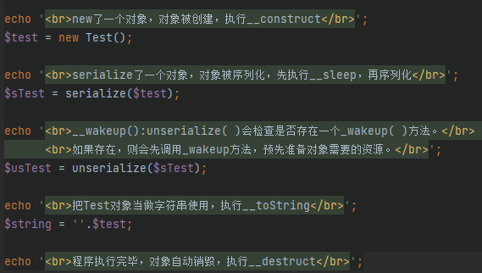
魔法函数执行顺序

Slide 13
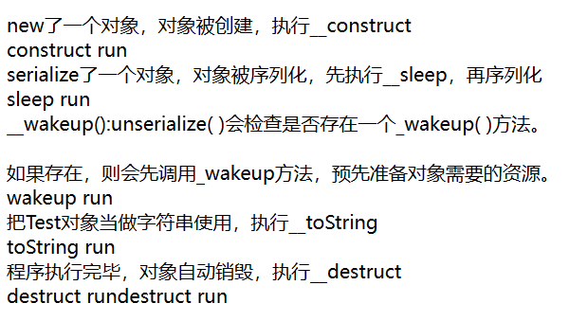
魔法函数执行顺序
01
从序列化到反序列化这几个函数的执行过程是：
__construct()
__sleep()
__wakeup()
__toString()
__destruct()

Slide 14
漏洞分析与复现
03

Slide 15

绕过魔法方法的反序列化漏洞 CVE-2016-7124
01

Slide 16
CVE-2016-7124
01
反序列化执行时会检查是否存在一个__wakeup() 方法。 如果存在，则会先调用 wakeup方法，预先准备对象需要的资源。
wakeup()经常用在反序列化操作中，例如重新建立数据库连接，或执行其它初始化操作。
当序列化字符串表示对象属性个数的数字值大于真实类中属性的个数时就会跳过__wakeup的执行。

Slide 17
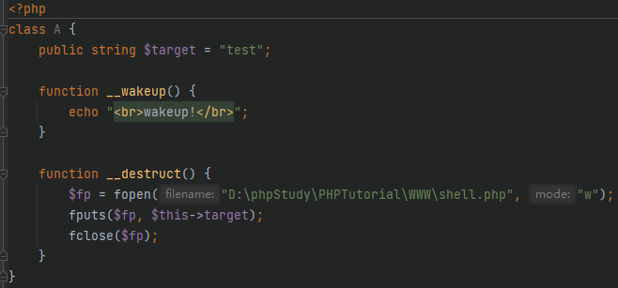
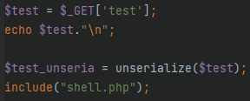
CVE-2016-7124

Slide 18
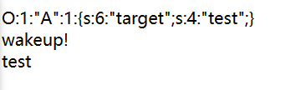
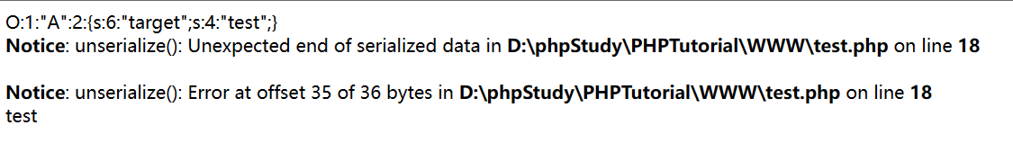
CVE-2016-7124
01
正常上传序列化数据，wakeup函数正常执行。
恶意构造序列化数据，wakeup函数的执行被跳过。

Slide 19
恶意代码执行
02

Slide 20
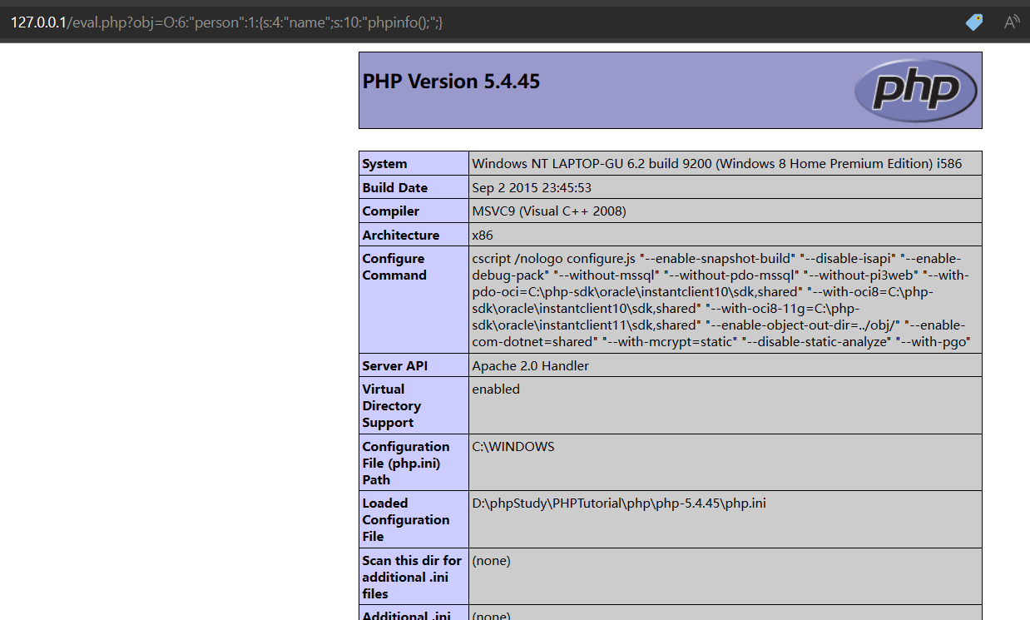
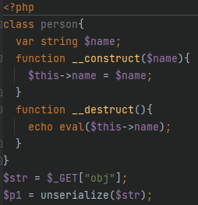
恶意代码执行

Slide 21
调用__destruct删除文件
03

Slide 22
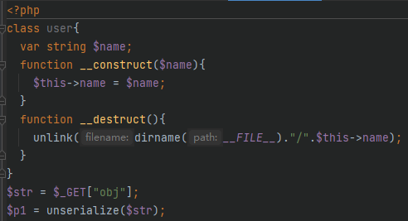
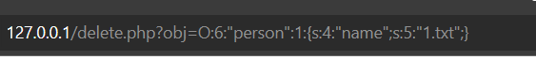
调用__destruct删除文件

Slide 23
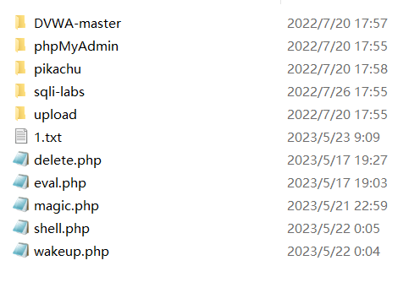
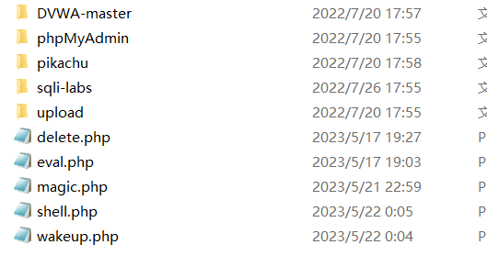
调用__destruct删除文件

Slide 24
漏洞防范
04

Slide 25
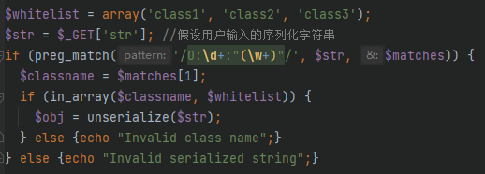
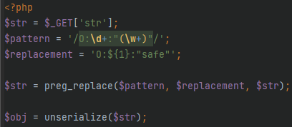
PHP反序列化漏洞防范
对序列化数据进行过滤
使用白名单机制
使用正则表达式
维护一个白名单，检查序列化数据的类名参数，只允许对白名单内的类反序列化。如果序列化数据不是白名单中的类，则报错。
检查序列化数据的类名参数，替换为特定格式参数

Slide 26
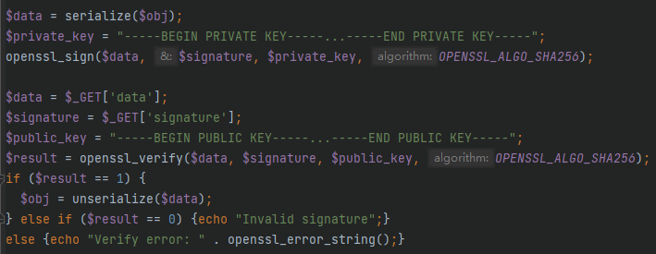
PHP反序列化漏洞防范
对序列化数据签名，防止篡改

Slide 27
PHP反序列化漏洞防范
使用更高版本的PHP
PHP<=5.6.30：
PHP没有提供任何内置的方法来防止反序列化漏洞，只能通过自定义函数或 类 来实现安全的反序列化。
例如，使用__wakeup()魔术方法来检测反序列化的对象是否合法。
PHP==7.0.0：
PHP引入了unserialize()函数的第二个参数options，可以指定允许反序列化的类名，从而防止不受信任的类被反序列化。
例如，使用['allowed_classes' => ['Foo']]来限制反序列化Foo类。
PHP>=7.4.0：
PHP引入了__serialize()和__unserialize()魔术方法，可以替代__sleep()和__wakeup()方法，更灵活地控制对象的序列化和反序列化过程。
例如，使用__serialize()方法来返回对象的属性数组，使用__unserialize()方法来恢复对象的属性。

Slide 28
感谢!
THANK YOU

